Slide 1
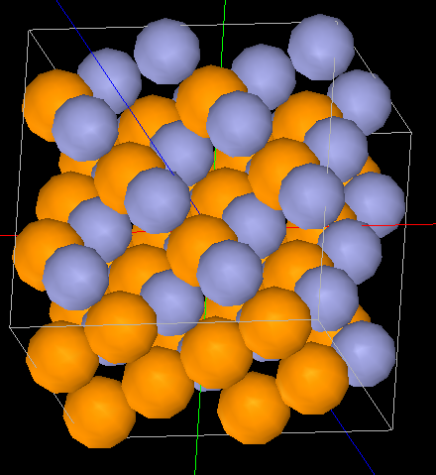
DFTB_BAND
ZnTeのバンド構造
ZnTeの(001)面
空間群：216
格子定数
長さ：a=b=c=6.139152[ang]
角度：α=β=γ=90[deg]
原子の位置：
Te: (0.0, 0.0, 0.0)
Zn: (0.75, 0.25, 0.25)
Lattice_type: FCC
Zn
Te
Notes:
DFTB_BAND_Inorganic_011

Slide 2
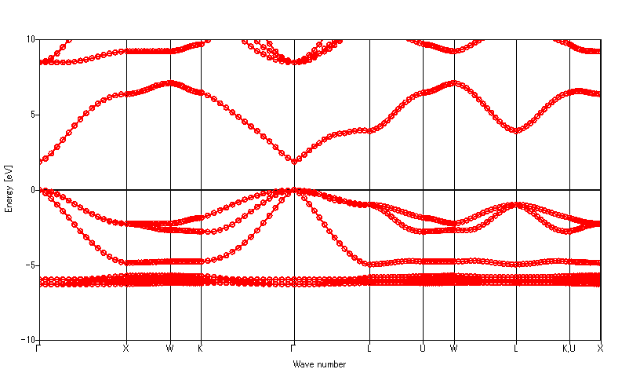
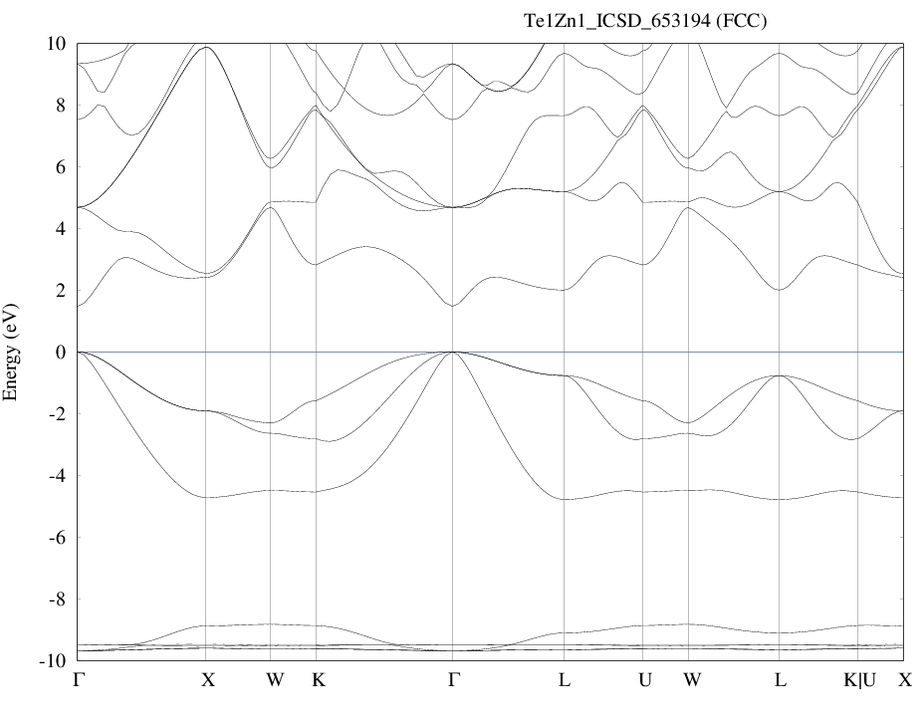
ZnTeのバンド構造
DFTBで求められたバンド構造
AFLOWで求められているバンド構造
(http://aflowlib.org/material.php?id=aflow:8bc8a0bebdd41db2)

Slide 3
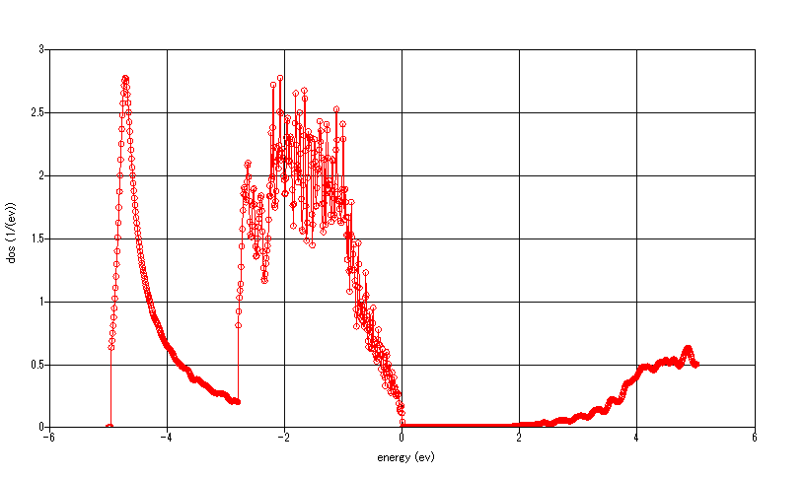
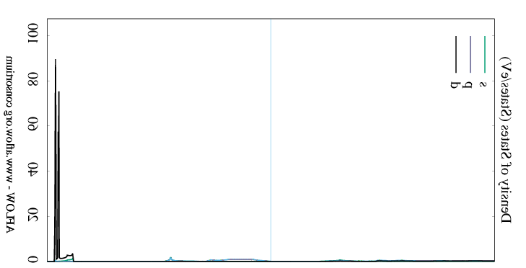
ZnTeの状態密度
DFTBで求められた状態密度
バンド・ギャップ 1.89[eV]
バンド・ギャップ観測値：2.25[eV]
AFLOWで求められている状態密度
(http://aflowlib.org/material.php?id=aflow:8bc8a0bebdd41db2)
バンド・ギャップ 2.9056[eV]

